Slide 1
기전융합종합설계 9주차 보고
한동대학교 기계제어공학부
21800774 한민웅
Advisor : prof. Young-Keun Kim

Slide 2
▣ 7주차 미팅 피드백
1. DRAEM model 공부 (Reconstruction based model 기반)
2. Severstal steel defect dataset → PatchCore (Memory bank 기반) 모델에 적용 & 성능 평가
3. 비교 모델 선정

Slide 3
▣ DRAEM model
개요
Discriminatively trained Reconstruction Anomaly Embedding Model
Convolutional autoencoder와 같은 reconstruction based 기법
두 모델의 차이점 비교
 | Autoencoder | DRAEM
학습 데이터 | 정상 이미지 | 정상 이미지 + 비정상 이미지 임의로 생성
구조 | Encoding + Decoding | 2개의 네트워크가 존재 1) Reconstructive sub-network 2) Discriminative sub-network
문제점 | Over-generalization | 해당 사항을 개선

Slide 4
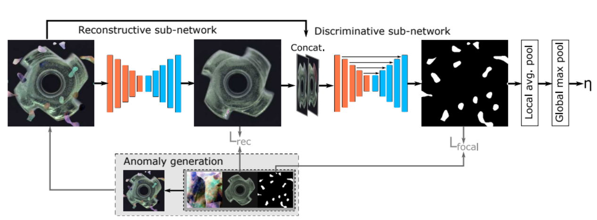
▣ DRAEM model
모델 구조
[가장 중요한 세 가지]
Anomaly image 생성
Reconstructive sub-network 구조 (loss 정의 및 목적)
Discriminative sub-network 구조 (loss 정의 및 목적)

Slide 5
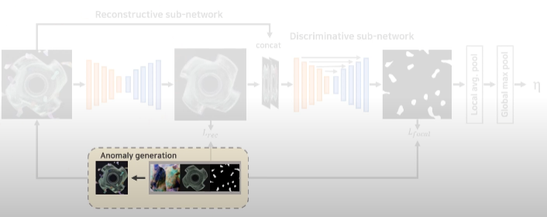
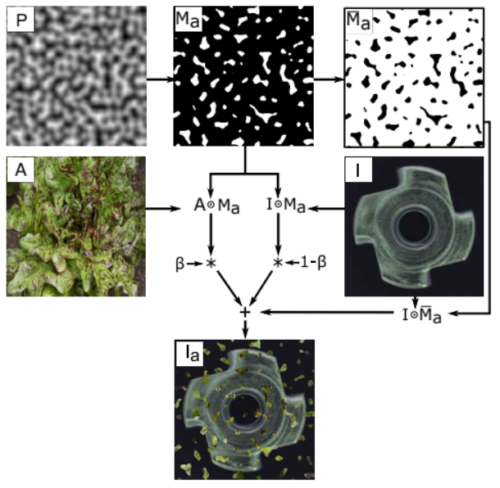
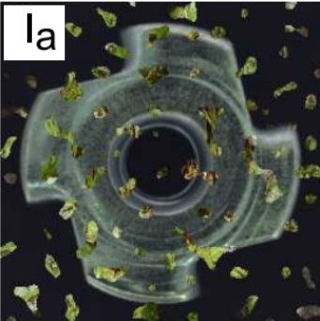
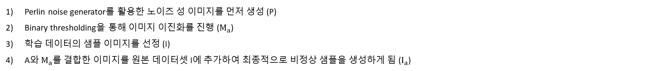
▣ DRAEM model
Anomaly generation
Perlin noise generator를 활용한 노이즈 성 이미지를 먼저 생성 (P)
Binary thresholding을 통해 이미지 이진화를 진행 ($M_{a}$)
학습 데이터의 샘플 이미지를 선정 (I)
A와 $M_{a}$를 결합한 이미지를 원본 데이터셋 I에 추가하여 최종적으로 비정상 샘플을 생성하게 됨 ($I_{a}$)

Slide 6
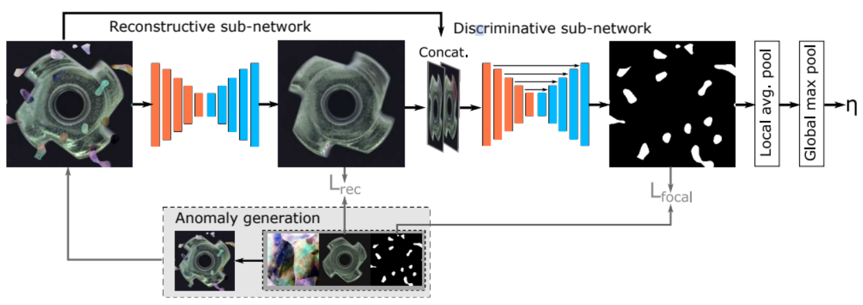

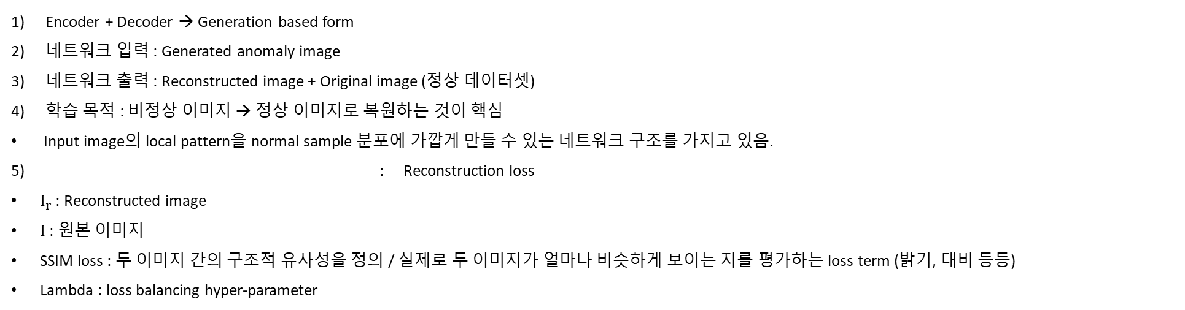
▣ DRAEM model
Reconstructive sub-network
Encoder + Decoder → Generation based form
네트워크 입력 : Generated anomaly image
네트워크 출력 : Reconstructed image + Original image (정상 데이터셋)
학습 목적 : 비정상 이미지 → 정상 이미지로 복원하는 것이 핵심
Input image의 local pattern을 normal sample 분포에 가깝게 만들 수 있는 네트워크 구조를 가지고 있음.
5) : Reconstruction loss
$I_{r}$: Reconstructed image
$I$ : 원본 이미지
SSIM loss : 두 이미지 간의 구조적 유사성을 정의 / 실제로 두 이미지가 얼마나 비슷하게 보이는 지를 평가하는 loss term (밝기, 대비 등등)
Lambda : loss balancing hyper-parameter

Slide 7

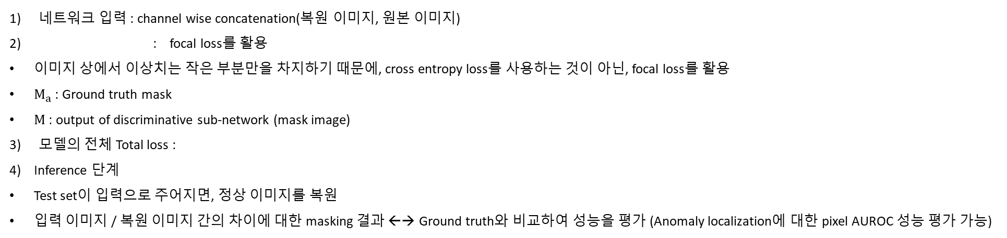
▣ DRAEM model
Discriminative sub-network
네트워크 입력 : channel wise concatenation(복원 이미지, 원본 이미지)
: focal loss를 활용
이미지 상에서 이상치는 작은 부분만을 차지하기 때문에, cross entropy loss를 사용하는 것이 아닌, focal loss를 활용
$M_{a}$: Ground truth mask
$M$ : output of discriminative sub-network (mask image)
모델의 전체 Total loss :
4) Inference 단계
Test set이 입력으로 주어지면, 정상 이미지를 복원
입력 이미지 / 복원 이미지 간의 차이에 대한 masking 결과 ←→ Ground truth와 비교하여 성능을 평가 (Anomaly localization에 대한 pixel AUROC 성능 평가 가능)

Slide 8
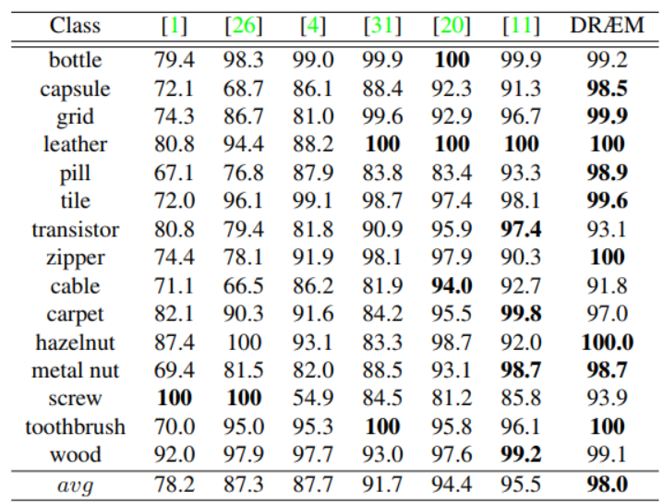
▣ DRAEM model
성능 평가
Number | Model name
[1] | GAN anomaly detection
[26] | Autoencoder
[4] | Teacher-Student network (discriminant latent embedding)
[31] | Reconstruction by inpainting for visual inspection
[20] | Distribution map-based method
[11] | Imagenet
[MVTec-AD 데이터셋에 대한 성능 평가]

Slide 9
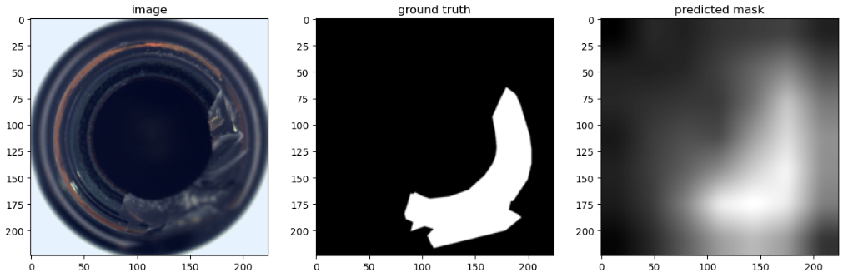
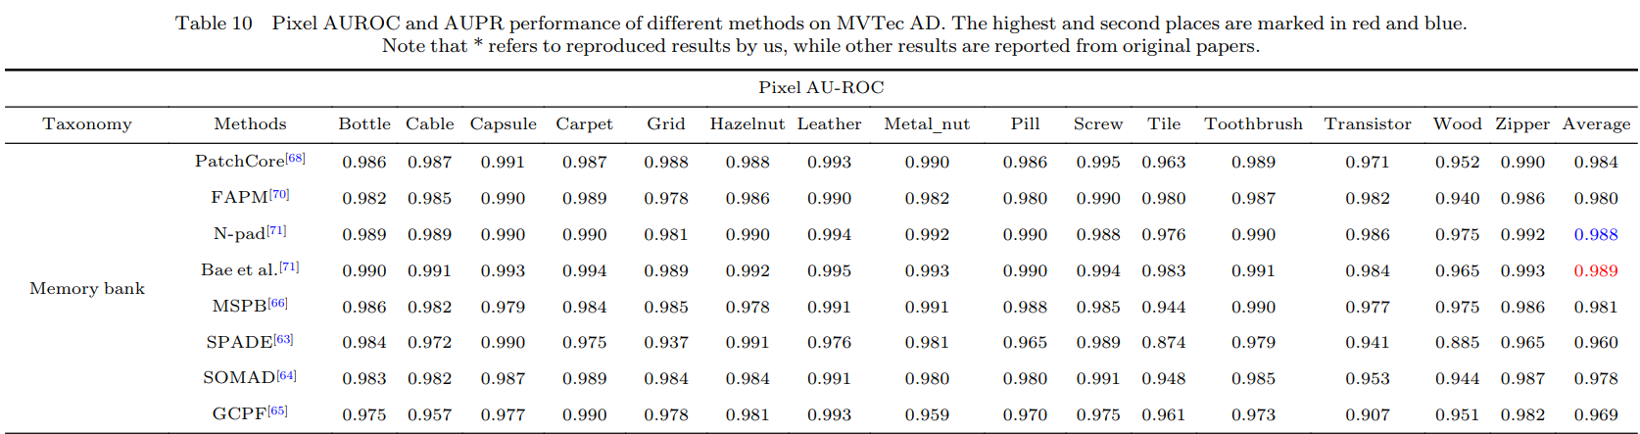
▣ Patchcore (Memory bank based)
MVTec-ad Dataset
논문에서의 성능 평가
Bottle class에 대한 98.6%의 Pixel AUROC
실제 코드 성능 평가
Bottle class에 대한 93%의 Pixel AUROC
[MVTec-AD 데이터셋에 대한 성능 평가]

Slide 10
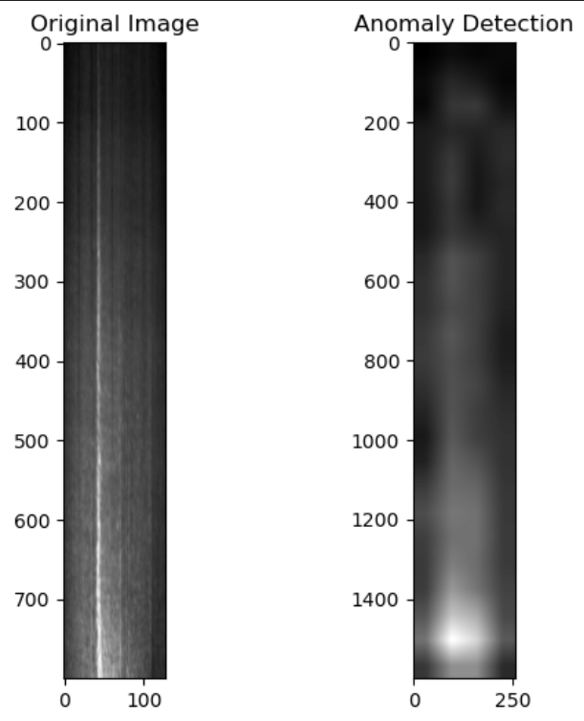
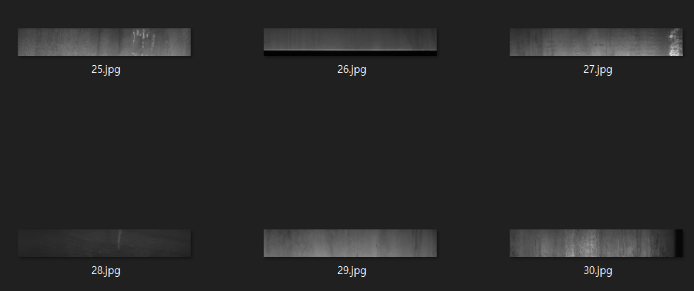
▣ Patchcore (Memory bank based)
Severstal dataset
약 5,600개의 정상 sample이 존재 (1600 x 256 size)
실제 MVTec ad 데이터셋이 220개의 mapping 이미지를 활용
모든 이미지 → 정상/비정상 구분 작업 진행
정상 중 200개의 이미지만을 가지고 학습을 진행
이미지 resizing : 800 x 126
마스킹 이미지가 없기 때문에, 정량적인 성능 수치화 X
[Severstal dataset AD 결과]

